Slide 1
Как оформить электронный сертификат для приобретения ТСР самостоятельно?

Slide 2
https://esia.gosuslugi.ru/login/

Slide 3
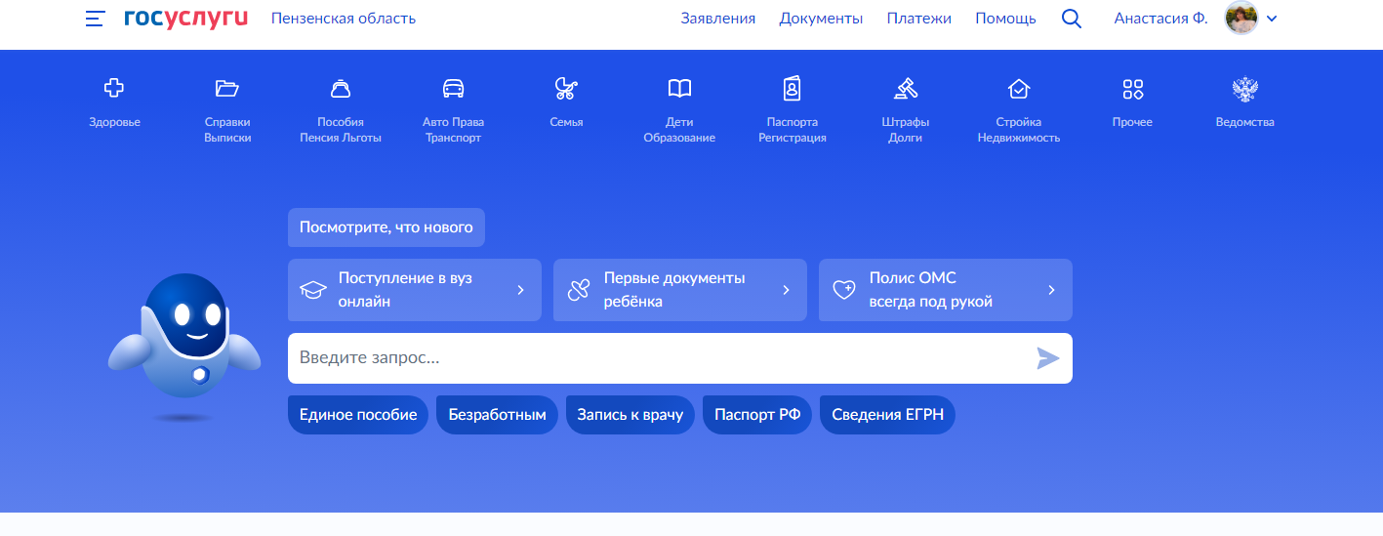
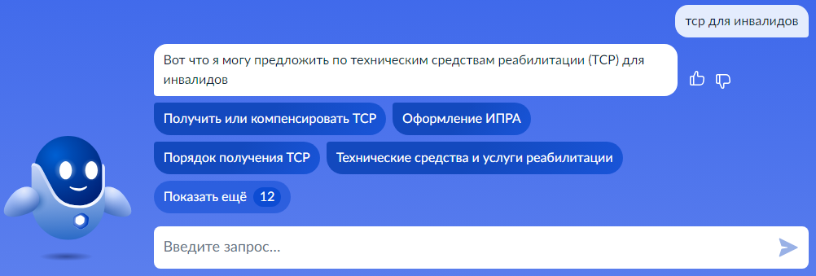
Из предложенных вариантов выбрать « Получить или компенсировать ТСР»

Slide 4
Нажимаем на кнопку «Начать»

Slide 5
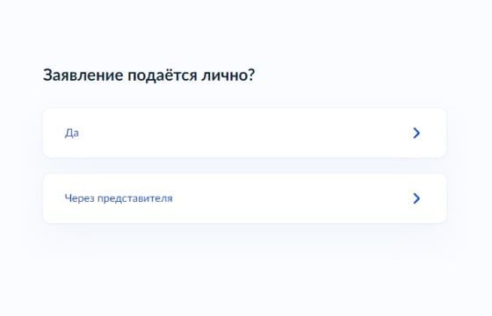

Slide 6
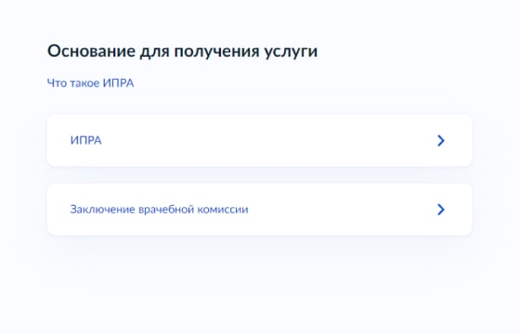

Slide 7
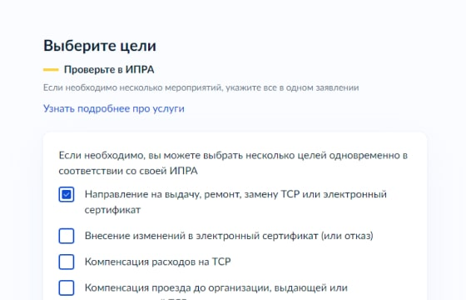

Slide 8
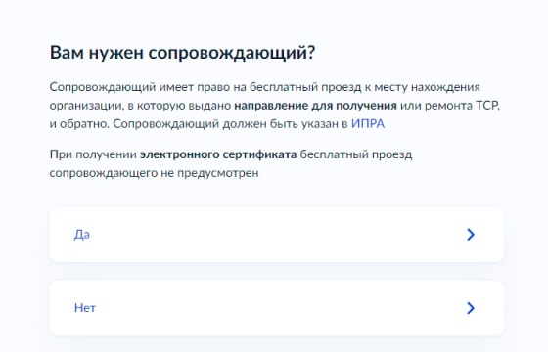

Slide 9
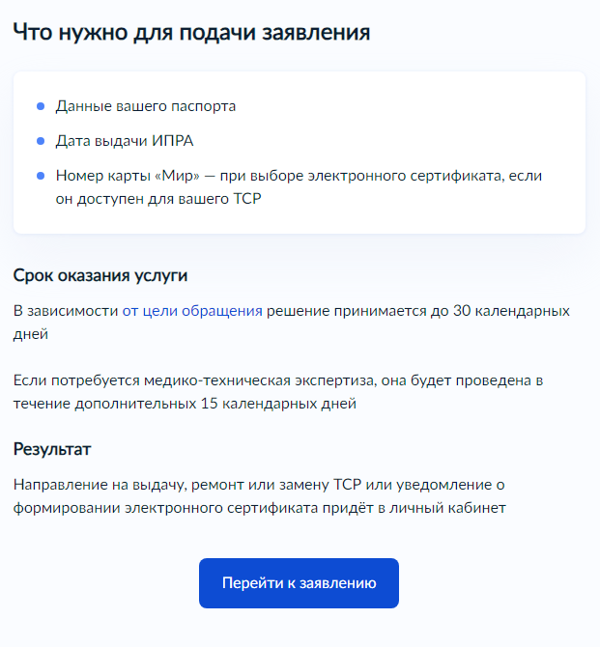
Нажимаем на кнопку «Перейти к заявлению»

Slide 10
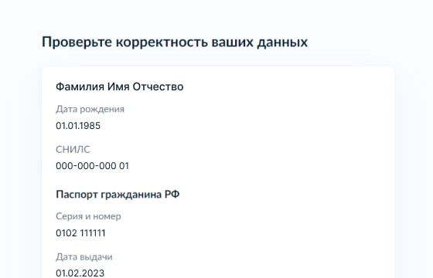

Slide 11
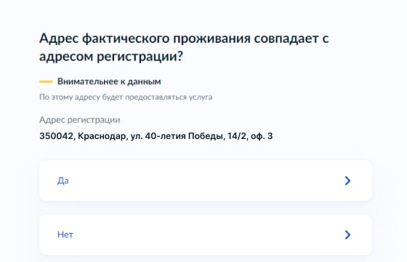

Slide 12
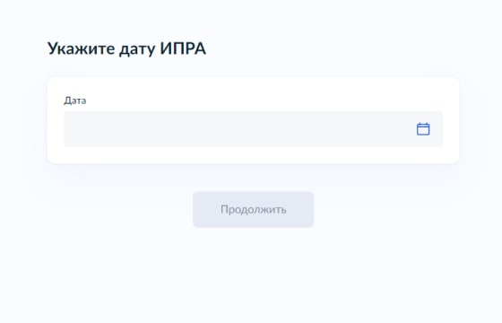

Slide 13
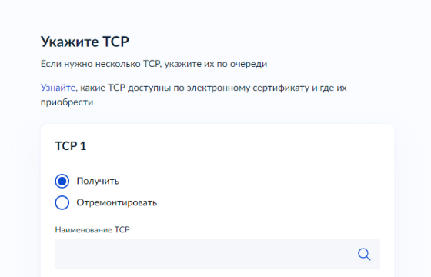

Slide 14
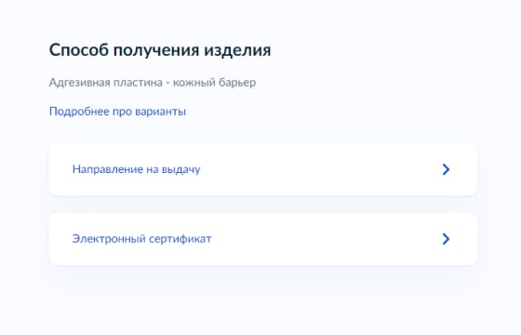

Slide 15
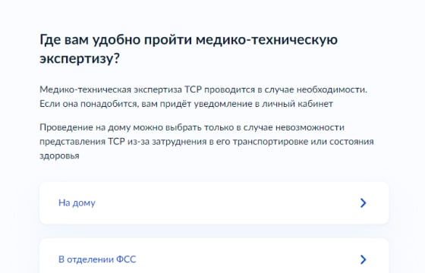

Slide 16
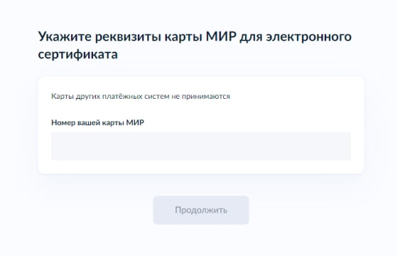

Slide 17
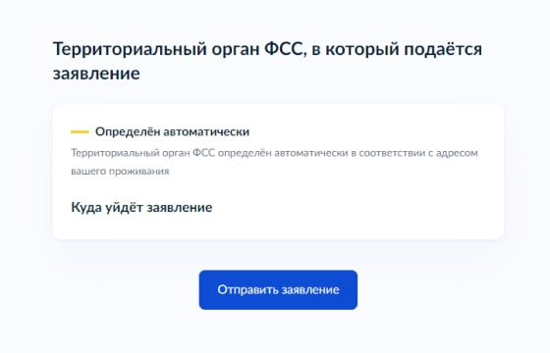
Нажимаем на кнопку «Отправить заявление»

